Slide 1
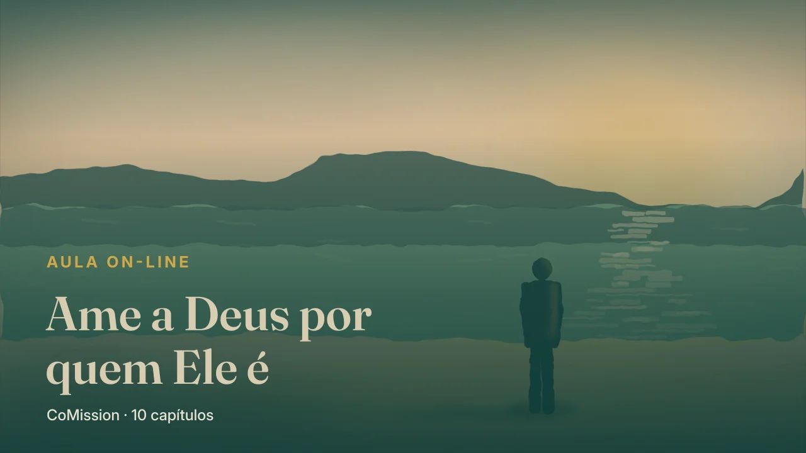
Notes:
Conhecer a Deus muda o porquê de você buscá-lo

Slide 2
CONHECER A DEUS MUDA O PORQUÊ DE VOCÊ BUSCÁ-LO
Onde você chega
a conhecê-lo?
Notes:
Se o amor nasce de conhecer a Deus, a próxima pergunta é prática. Onde você chega a conhecê-lo?

Slide 3
NA PALAVRA DELE
Do jeito
contrário.
Notes:
A resposta é a que você já espera, na Palavra dele. Mas a maioria de nós lê do jeito contrário.

Slide 4
COMO A MAIORIA DE NÓS LÊ
O que devo fazer?
O que devo parar?
Notes:
Quando muitos crentes abrem a Bíblia, estão procurando instruções. O que eu devo fazer? O que eu devo parar de fazer?

Slide 5
Uma boa
pergunta.
Notes:
É uma boa pergunta, e a Bíblia responde.

Slide 6
MUITAS
MUITO POUCO
regras
sobre Aquele
que as deu
Notes:
Mas se essa for a única pergunta que você faz, dá para passar anos na Bíblia e sair sabendo muitas regras, e muito pouco sobre Aquele que as deu.

Slide 7
Primeiro pergunte
quem Deus é.
Notes:
Então, antes de perguntar o que fazer, pergunte quem Deus é.

Slide 8
LEVE A QUALQUER PASSAGEM
Quatro
perguntas.
Notes:
Aqui vão quatro perguntas para levar junto a qualquer passagem.

Slide 9
Quem é Deus aqui?
Como ele é?
Notes:
O que esta passagem me mostra sobre quem Deus é? O que ela revela sobre o caráter dele?

Slide 10
O que Deus está
fazendo aqui?
Notes:
O que Deus está fazendo aqui, e o que isso me ensina sobre ele?

Slide 11
SÓ
TAMBÉM
o que eu
devo fazer
quem Deus é
Notes:
E estou aprendendo só o que eu devo fazer, ou também quem Deus é?

Slide 12
Comer → Digerir → Crescer
COMA
ler · reler · recontar
DIGIRA
as quatro perguntas
CRESÇA
é Deus quem dá o crescimento
Notes:
Se você já fez um Estudo de Descobrimento da Bíblia, vai reconhecer isto. É o passo Digerir, de Comer, Digerir, Crescer.

Slide 13
Comer
COMA
ler · reler · recontar
DIGIRA
as quatro perguntas
CRESÇA
é Deus quem dá o crescimento
Notes:
Você come a passagem lendo, lendo de novo, e recontando com as suas próprias palavras.

Slide 14
DIGERIR
1
O que esta passagem me ensina sobre Deus?
2
3
4
Notes:
Depois você a digere com as perguntas, e a primeira é sempre, o que isto me ensina sobre Deus?

Slide 15
Deus dá o crescimento
COMA
ler · reler · recontar
DIGIRA
as quatro perguntas
CRESÇA
é Deus quem dá o crescimento
Notes:
Este capítulo só pede que você vá mais devagar nessa. E o crescer é a parte de Deus, não a sua.

Slide 16
EXPERIMENTE
Uma passagem
curta.
Notes:
Experimente agora, numa passagem curta de Primeira de João, capítulo quatro.

Slide 17
“
Assim foi revelado entre nós o amor de Deus: Deus enviou Seu único Filho ao mundo para que possamos viver por meio dEle. Nisto está o amor: não que tenhamos amado a Deus, mas que Ele nos amou e enviou Seu Filho como sacrifício expiatório pelos nossos pecados.
1 JOÃO 4:9–10 · OTB
Notes:
Assim foi revelado entre nós o amor de Deus: Deus enviou Seu único Filho ao mundo para que possamos viver por meio dEle. Nisto está o amor: não que tenhamos amado a Deus, mas que Ele nos amou e enviou Seu Filho como sacrifício expiatório pelos nossos pecados.

Slide 18
O que isto me
mostra sobre Deus?
Notes:
Leia duas vezes. Reconte com as suas palavras. Depois, antes de pensar no que fazer, pergunte o que isto mostra a você sobre Deus.

Slide 19
Fique um
tempo aí.
Notes:
Fique um tempo aí.

Slide 20
Ele age primeiro.
Dá o que mais lhe custa.
Notes:
Ele age primeiro. Ele dá o que mais lhe custa. E ele faz isso por gente que ainda não o amava.

Slide 21
Um Deus que
dá para amar.
Notes:
Esse é um Deus que dá para amar.

Slide 22
UM ATRIBUTO DE CADA VEZ
Fidelidade. Paciência.
Misericórdia. Santidade.
Notes:
Você não precisa entender tudo sobre Deus de uma vez. Escolha uma coisa sobre ele. A fidelidade, a paciência, a misericórdia, ou a santidade.

Slide 23
Na Bíblia.
No seu dia.
Notes:
Fique de olho nisso nesta semana. Repare nisso na Bíblia, e repare nisso no seu dia.

Slide 24
“Primeiro pergunte quem Deus é.
Depois pergunte o que fazer.”
Notes:
Aqui vai a frase para levar nesta semana. Primeiro pergunte quem Deus é. Depois pergunte o que fazer.

Slide 25
NESTA SEMANA
Um atributo.
Todo dia.
Notes:
Nesta semana, escolha um atributo de Deus que você gostaria de conhecer melhor, e procure por ele na sua Bíblia todos os dias.

Slide 26
EXPERIMENTE
Um dia para começar.
Uma pessoa para contar.
COMISSION
Notes:
Escreva por que conhecer isso sobre ele ajudaria você a amá-lo. Marque um dia para começar, e conte para uma pessoa o que você encontrar.

